Slide 1

…
Java
…
İf else , else-if, Logical (Mantıksal) Operatörler

Slide 2

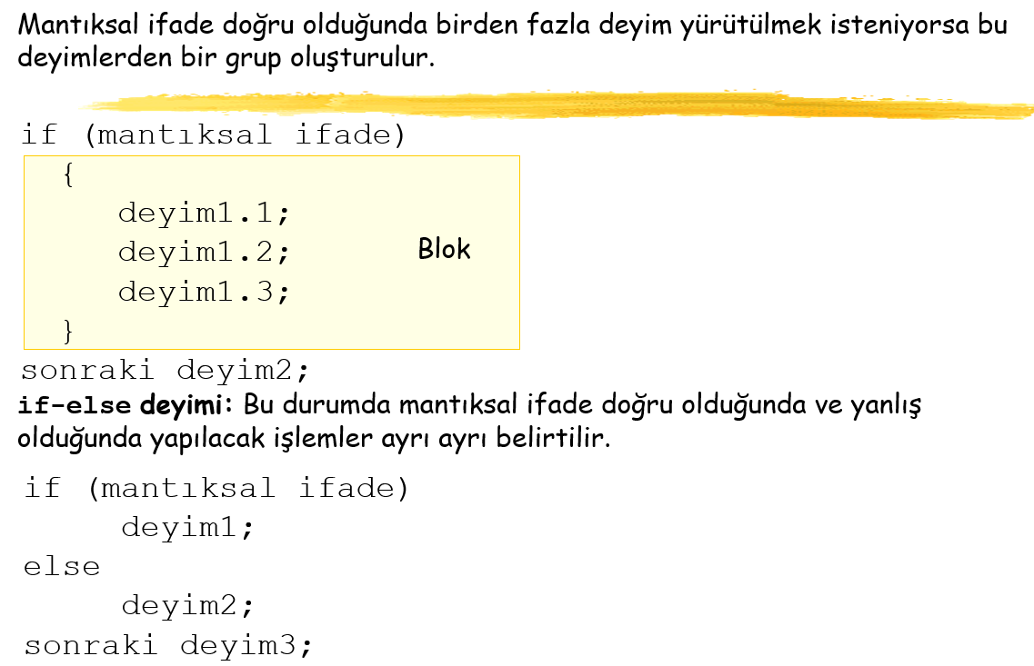
Java if -else

Slide 3
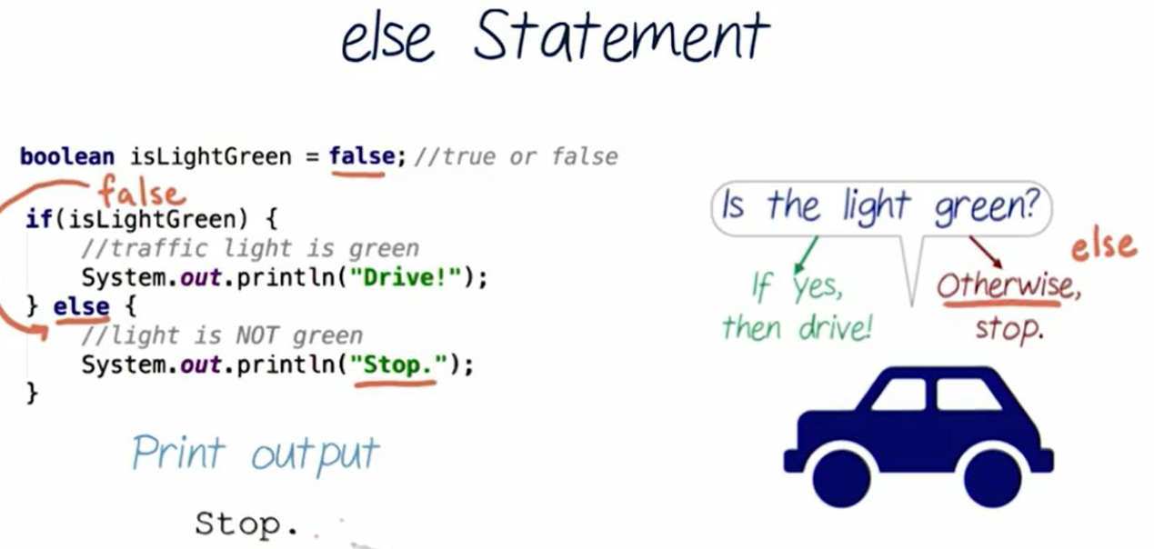
Java else

Slide 4
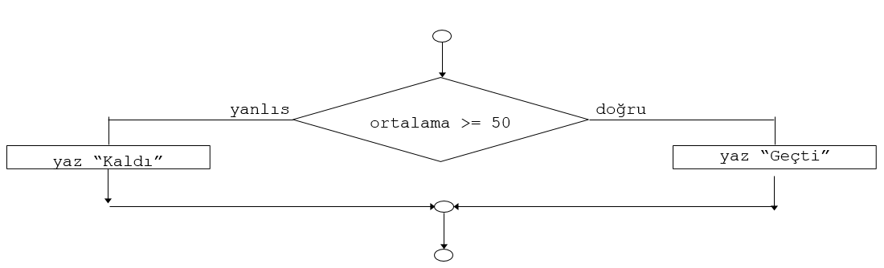
Java if -else

Slide 5
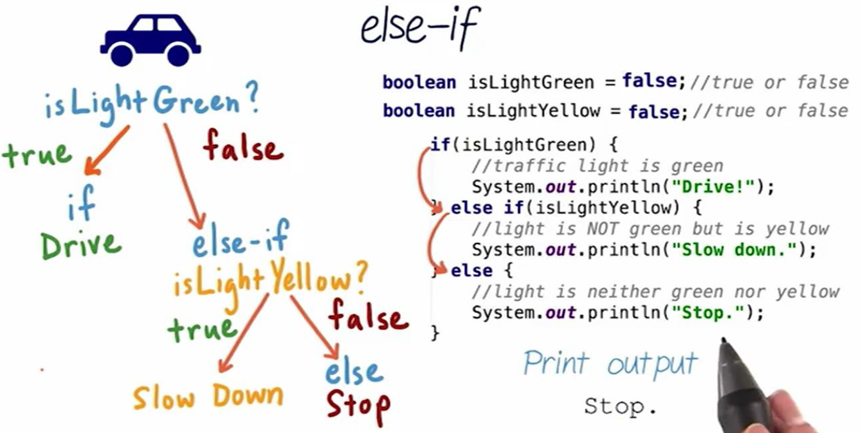
Java if –else if

Slide 6
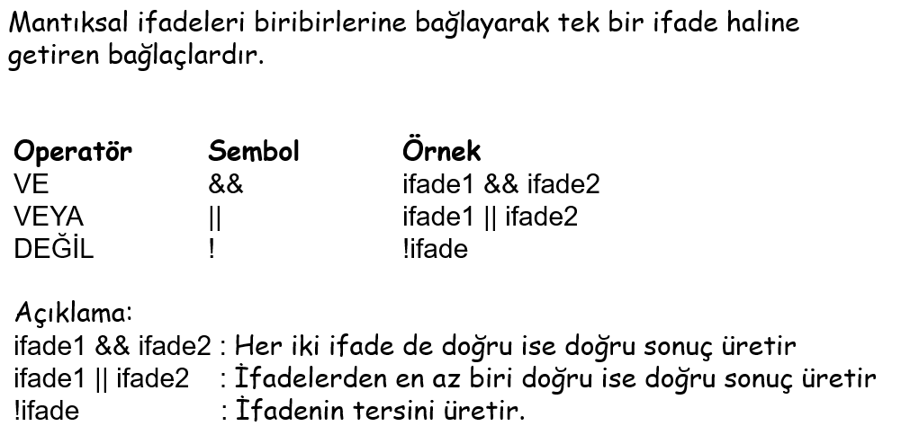
Java Logical Operators

Slide 7
Java Logical Operators
Birden fazla mantıksal ifade de bağlaçlar ile bağlanabilir:
(a < b || a < c) && c < d
Böyle durumlarda operaörlar arasındaki önceliklere dikkat etmek gerekir. Gerektiği durumlarda parantez ile öncelikler değiştirilebilir.
Öncelik sırası yüksekten düşüğe doğru şöyledir:
!, &&, ||

Slide 8
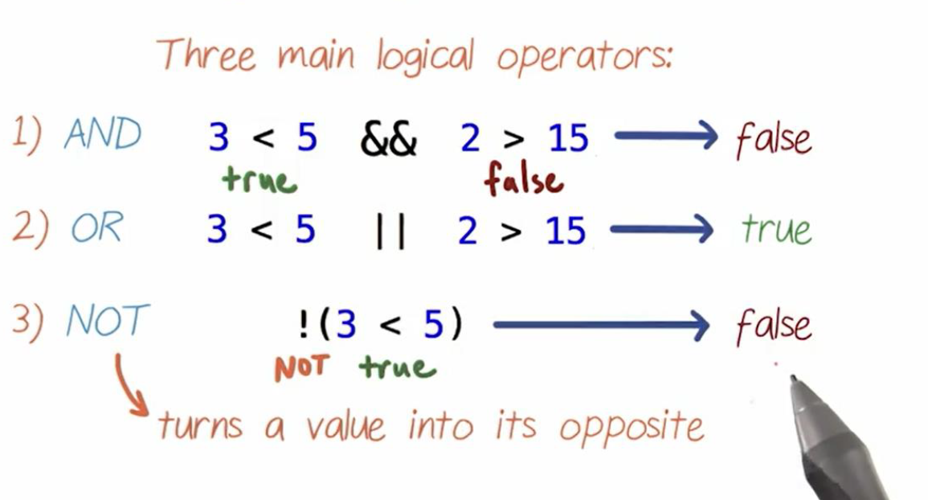
Java Logical Operators

Slide 9
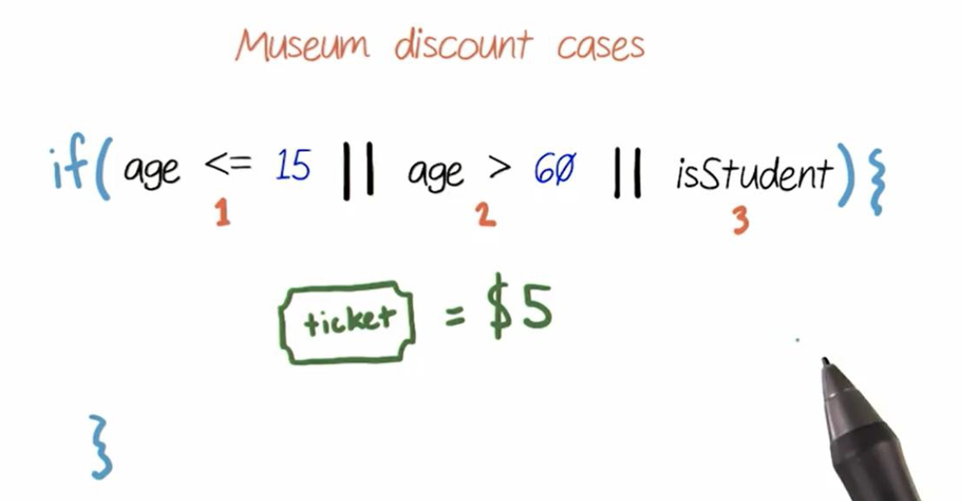
Java Logical Operators

Slide 10
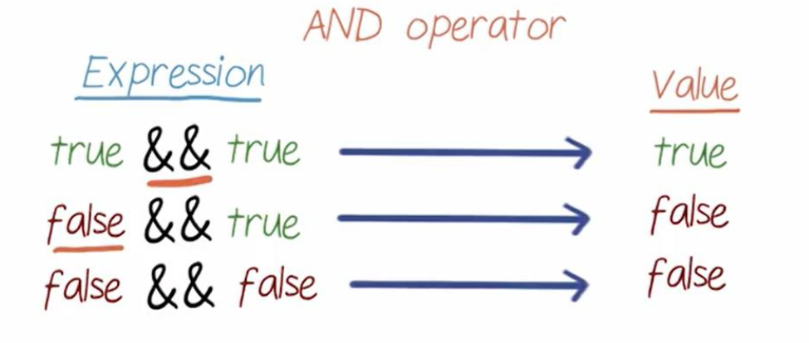
Java Logical Operators

Slide 11
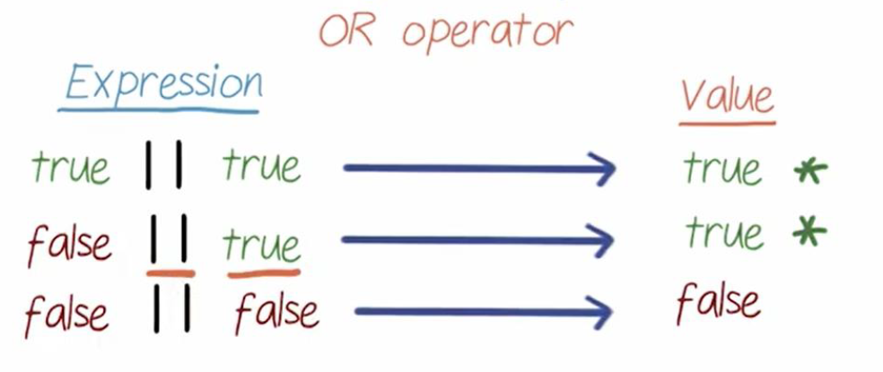
Java Logical Operators

Slide 12
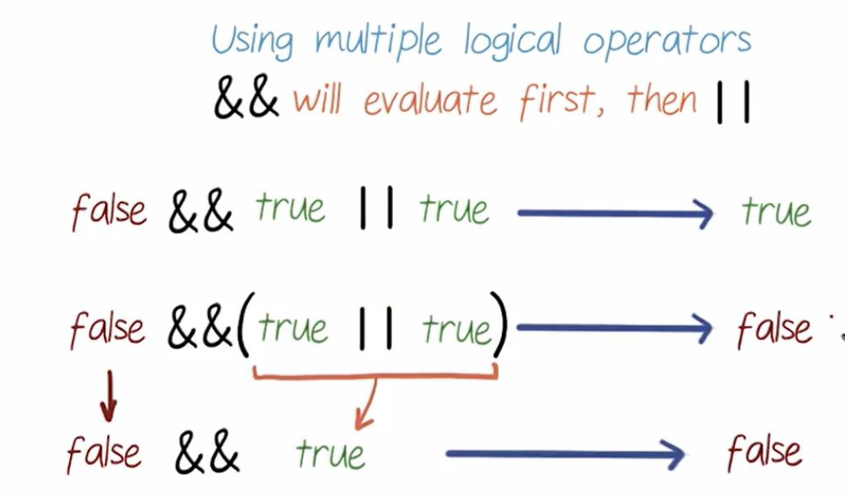
Java Lojik Operators

